Slide 1

本课程采用
本次直播是
视频直播
9:50正式开始上课。
请登陆雨课堂签到。

Slide 2
面向对象程序设计基础 (Fundamentals of Object-Oriented Programming)
雍俊海
清华大学软件学院
School of Software, Tsinghua University
yongjunhai@tsinghua.org.cn

Slide 3
助教
唐瑞杰
Tel: 13521813891
Email: thss15_tangrj@163.com
微信号: trj13619002195
郑成伟
Tel: 18401653040
Email: zhengcw18@mails.tsinghua.edu.cn
微信号: 可以通过手机号加入

Slide 4
小甜点
什么是对象?

Slide 5
小甜点
什么是对象?
特指恋爱的对方
为什么伊会让人喜欢

Slide 6


构造函数
伊会踩着五色云彩来接我， 我猜到了开头…
伊会用车来接我，我不用猜……

Slide 7
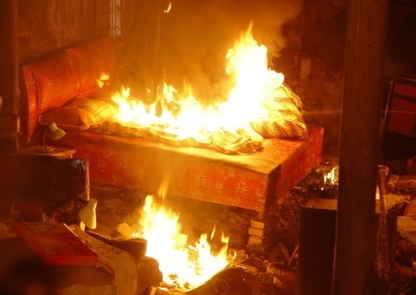


析构函数
可是我却猜不到结尾?
其实，我还是不用猜…

Slide 8
设计好对象 [作者: 雍俊海]
阳光似乎依旧
黑夜似乎也依旧
感觉却不再相同
百转千回
落寂醉梦
随风飘散
万千结缘
春花秋月
风雨中… …
万千人之中结下今世缘
万千年修炼结下今生缘
Notes:
《最真的梦》; 作词：陈桂珠; 作曲：罗大佑; 编曲：罗大佑/洪艾伦; 演唱：周华健; 总是要历经百转千回，才知深情意浓。
《百转千回》是萌萌哒天团演唱的歌曲，由芊芊作词，芊芊作曲；时光如绣，随风已飘散；倾国倾城，江湖谱绝恋；一生一人，尘世细缱绻。
陈慧娴：《人生何处不相逢》; 曲: 罗大佑; 词: 简宁; 缘份随风飘荡, 缘尽此生也守望。
万千人之中结下今世缘 (一世情歌 - 陈瑞) 万千年修炼结下今生缘。

Slide 9
第3讲 继承性
雍俊海(Jun-Hai Yong)
清华大学软件学院
School of Software, Tsinghua University

Slide 10
本章总体纲要
继承性总体概述
类继承格式与代码示例
在类继承下的构造函数与析构函数
子类与父类的兼容性
虚拟继承
继承与组合的区别
复习
作业

Slide 11
继承性的作用与意义
继承性是减少代码冗余度、实现代码重用的一种重要方式。通过少量的修改，满足不断变化的具体应用要求，提高程序设计的灵活性。

Slide 12
继承
通过继承，可以从已有的类派生出新类，新类在已有类的基础上新增自己的特性。

Slide 13
应用C++继承性的程序设计基本原则
(1) 是关系原则(is-a)
子类的实例对象同时通常也被认为是父类的实例对象。
(2) 扩展性原则
子类在其父类的基础上新增自己的特性。
编程规范

Slide 14
继承性示例
Shape
Shape2D
Shape3D
Circle
Triangle
Rectangle
Sphere
Cube
Tetrahedron
利用继承性还可以组织与管理程序代码

Slide 15
本章总体纲要
继承性总体概述
类继承格式与代码示例
在类继承下的构造函数与析构函数
子类与父类的兼容性
虚拟继承
继承与组合的区别
复习
作业

Slide 16
派生类的定义格式
直接子类
直接父类列表
class 类名称: 继承方式 1 基类名1, 继承方式2 基类名2, ……
{
public:
外部接口成员定义
protected:
保护型成员定义
private:
私有成员定义
};
直接父类
直接父类
在类定义头部的直接父类列表中出现的各个类，称为直接父类或者直接基类。
正在定义的这个类称为直接子类或直接派生类。

Slide 17
单继承与多继承
单继承
一个派生类只有一个直接父类，则称为单继承。
多继承
一个派生类有多个直接父类，则称为多继承。

Slide 18
继承的递推性
继承是可以不断递推的。
直接继承与间接继承都是继承。
直接继承
直接父类或者直接基类
直接子类或直接派生类
间接继承
间接父类或者间接基类
间接子类或间接派生类
父类或者基类: 包括直接与间接
子类或派生类: 包括直接与间接

Slide 19
直接父类必须在前面定义完整
在类定义中的直接父类必须是之前已经定义完整的类。
在类定义中的直接父类不能是仅声明而未定义的类。
结论: 任何类都不可能是自己的父类。

Slide 20
继承性代码示例
#include <iostream>
using namespace std;
class CP_Student
{
protected:
int m_identifier;
char m_name[20];
int m_score;
public:
CP_Student():m_identifier(0),m_score(100){m_name[0]='\0';}
int mb_getScore() { return m_score; }
}; // 类CP_Student定义结束
class CP_GraduateStudent : public CP_Student
{
protected:
char m_advisor[20];
public:
CP_GraduateStudent() { m_advisor[0] = '\0'; };
}; // 类CP_GraduateStudent定义结束
int main( )
{
CP_GraduateStudent s;
cout << "成绩为" << s.mb_getScore() << endl;
system("pause");
return 0;
} // main函数结束
原则:
(1) 研究生是学生,
(2) 研究生类比学生类多了导师。
结果输出:
成绩为100

Slide 21
本章总体纲要
继承性总体概述
类继承格式与代码示例
在类继承下的构造函数与析构函数
子类与父类的兼容性
虚拟继承
继承与组合的区别
复习
作业

Slide 22
委托构造函数
含有委托的构造函数简称为委托构造函数（delegating constructor）。
委托实际上是当前定义的构造函数调用其他构造函数。
含有委托的构造函数的定义格式如下:
构造函数头部的函数声明部分:类名1(类1构造函数参数列表), …, 类名n(类n构造函数参数列表)
构造函数的函数体

Slide 23
委托构造函数代码示例（一）
委托构造函数CP_B
int main( )
{
CP_B b(30);
cout << "m_a=" << b.m_a << endl;
cout << "m_b=" << b.m_b << endl;
system("pause");
return 0;
} // main函数结束
#include <iostream>
using namespace std;
class CP_A
{
public:
int m_a;
CP_A():m_a(10){cout<<"A("<<m_a<<")";}
CP_A(int i):m_a(i){cout<<"a["<<m_a<<"]";}
}; //类CP_A定义结束
class CP_B: public CP_A
{
public:
int m_b;
CP_B():CP_B(20){cout<<"B("<<m_b<<")";}
CP_B(int i):m_b(i),CP_A(i){cout<<"b["<<m_b<<"]";}
}; //类CP_B定义结束
结果输出:
a[30]b[30]m_a=30
m_b=30

Slide 24
委托构造函数代码示例（二）
委托构造函数CP_B
int main( )
{
CP_B b;
cout << "m_a=" << b.m_a << endl;
cout << "m_b=" << b.m_b << endl;
system("pause");
return 0;
} // main函数结束
#include <iostream>
using namespace std;
class CP_A
{
public:
int m_a;
CP_A():m_a(10){cout<<"A("<<m_a<<")";}
CP_A(int i):m_a(i){cout<<"a["<<m_a<<"]";}
}; //类CP_A定义结束
class CP_B: public CP_A
{
public:
int m_b;
CP_B():CP_B(20){cout<<"B("<<m_b<<")";}
CP_B(int i):m_b(i),CP_A(i){cout<<"b["<<m_b<<"]";}
}; //类CP_B定义结束
结果输出:
a[20]b[20]B(20)m_a=20
m_b=20

Slide 25
委托构造函数: 在委托与初始化列表中类名与该类的成员变量名不能同时出现。
#include <iostream>
using namespace std;
class CP_A
{
public:
char m_c;
double m_d;
CP_A():CP_A('a'),m_d(1.5){cout<<"[1]";}
CP_A(char c):m_c(c){m_d=2.5;cout << "[2]"; }
}; //类CP_A定义结束
int main( )
{
CP_A a;
cout << "m_c=" << a.m_c << endl;
cout << "m_d=" << a.m_d << endl;
system("pause");
return 0;
} // main函数结束
错误: 类名CP_A与其成员变量名m_d在委托与初始化列表中同时出现。

Slide 26
委托构造函数: 应避免出现函数递归调用
#include <iostream>
using namespace std;
class CP_A
{
public:
char m_c;
double m_d;
CP_A():m_c('a'),m_d(1.5){cout<<"[1]";}
CP_A(char c):CP_A(2.5){m_c=c;cout<<"[2]";}
CP_A(double d):CP_A('b'){m_d=3.5;cout<<"[3]";}
}; //类CP_A定义结束
int main( )
{
CP_A a('X');
cout << "m_c=" << a.m_c << endl;
cout << "m_d=" << a.m_d << endl;
system("pause");
return 0;
} // main函数结束
错误: 构造函数直接或间接委托给其本身。

Slide 27
委托构造函数: 应避免对父类构造函数的不明确调用。
#include <iostream>
using namespace std;
class A
{
public:
int m_a;
A() { static int i = 10; m_a = i; i++; }
}; // 类A定义结束
class B : public A { }; // 类B定义结束
class C : public A { }; // 类C定义结束
class D : public B, public C
{
public:
D():A() // 错误: 对“A”的访问不明确
{
} // 构造函数D()定义结束
}; // 类D定义结束
int main( )
{
D d;
cout << "d.C::A::m_a=" << d.C::A::m_a << endl;
cout << "d.B::A::m_a=" << d.B::A::m_a << endl;
system("pause");
return 0;
} // main函数结束
错误:对“A”的访问不明确。

Slide 28
委托构造函数: 应避免对父类构造函数的不明确调用(对照代码)。
#include <iostream>
using namespace std;
class A
{
public:
int m_a;
A() { static int i = 10; m_a = i; i++; }
}; // 类A定义结束
class B : public A { }; // 类B定义结束
class C : public A { }; // 类C定义结束
class D : public B, public C
{
public:
D()// :A() // 错误: 对“A”的访问不明确
{
} // 构造函数D()定义结束
}; // 类D定义结束
int main( )
{
D d;
cout << "d.C::A::m_a=" << d.C::A::m_a << endl;
cout << "d.B::A::m_a=" << d.B::A::m_a << endl;
system("pause");
return 0;
} // main函数结束
类D实例对象
类B
类C
m_a=10
类A
m_a=11
类A
去掉语法错误部分。
结果输出:
d.C::A::m_a=11
d.B::A::m_a=10
Notes:
将“D():A()”改为“D() : C::A()”或“D() : D::C::A()”也不对。

Slide 29
委托与初始化单元的区别
相同点:
委托构造函数的委托单元与构造函数初始化单元都是位于构造函数的头部，并且通过冒号引导。
委托单元与初始化单元可以共存。
这时，它们共同组成一个列表。
相邻的委托或初始化单元之间用逗号分隔。
委托与初始化单元的前后顺序可以是任意的。
不同点:
从形式上看，委托是以类名开头，在其后圆括号内的是该类的构造函数的参数列表；
初始化单元是以成员变量名开头，在其后圆括号内的是该成员变量的值或该成员变量所对应的构造函数参数列表。

Slide 30
委托与初始化单元的区别代码示例
class CP_B: public CP_A
{
public:
int m_b;
CP_B():m_b(20){cout<<"B("<<m_b<<")";}
CP_B(int i):m_b(i){cout<<"b["<<m_b<<"]";}
}; //类CP_B定义结束
初始化单元
class CP_B: public CP_A
{
public:
int m_b;
CP_B():CP_B(20){cout<<"B("<<m_b<<")";}
CP_B(int i):m_b(i),CP_A(i){cout<<"b["<<m_b<<"]";}
}; //类CP_B定义结束
委托单元
初始化单元
委托单元
初始化单元

Slide 31
委托与初始化单元的区别
在初始化列表中不允许出现父类的成员变量。
委托单元可以是父类的构造函数。
#include <iostream>
using namespace std;
class CP_A
{
public:
int m_a;
CP_A():m_a(10){cout<<"A("<<m_a<<")";}
}; //类CP_A定义结束
class CP_B: public CP_A
{
public:
int m_b;
CP_B():m_b(20),m_a(30){cout<<"B("<<m_b<<")";}
}; //类CP_B定义结束
int main( )
{
CP_B b;
cout << "m_a=" << b.m_a << endl;
cout << "m_b=" << b.m_b << endl;
system("pause");
return 0;
} // main函数结束
错误: 非法的成员初始化“m_a”。

Slide 32
委托与初始化单元的区别: 对照
在初始化列表中不允许出现父类的成员变量。
委托单元可以是父类的构造函数。
#include <iostream>
using namespace std;
class CP_A
{
public:
int m_a;
CP_A():m_a(10){cout<<"A("<<m_a<<")";}
}; //类CP_A定义结束
class CP_B: public CP_A
{
public:
int m_b;
CP_B():m_b(20) {cout<<"B("<<m_b<<")";}
}; //类CP_B定义结束
int main( )
{
CP_B b;
cout << "m_a=" << b.m_a << endl;
cout << "m_b=" << b.m_b << endl;
system("pause");
return 0;
} // main函数结束
删除初始化“m_a”代码。
正确，程序结果输出:
A(10)B(20)m_a=10
m_b=20

Slide 33
委托与直接显式调用构造函数的区别
#include <iostream>
using namespace std;
class CP_A
{
public:
int m_a;
CP_A():m_a(10){cout<<"A("<<m_a<<")";}
CP_A(int i):m_a(i){cout<<"a["<<m_a<<"]";}
}; //类CP_A定义结束
class CP_B: public CP_A
{
public:
int m_b;
CP_B();
}; //类CP_B定义结束
这不是委托构造函数。
CP_B::CP_B(): m_b(20)
{
CP_A(40);
cout << "B(" << m_b << ")";
} //类CP_B的构造函数定义结束
这里创建一个临时实例对象。
它影响不到
这里b.m_a的值
int main( )
{
CP_B b;
cout << "m_a=" << b.m_a << endl;
cout << "m_b=" << b.m_b << endl;
system("pause");
return 0;
} // main函数结束
m_b=20
类B
m_a=10
类A
结果输出:
A(10)a[40]B(20)m_a=10
m_b=20
m_a=40
类A

Slide 34
委托与直接显式调用构造函数的区别: 对照
#include <iostream>
using namespace std;
class CP_A
{
public:
int m_a;
CP_A():m_a(10){cout<<"A("<<m_a<<")";}
CP_A(int i):m_a(i){cout<<"a["<<m_a<<"]";}
}; //类CP_A定义结束
class CP_B: public CP_A
{
public:
int m_b;
CP_B();
}; //类CP_B定义结束
委托构造。
CP_B::CP_B(): m_b(20),CP_A(40)
{
cout << "B(" << m_b << ")";
} //类CP_B的构造函数定义结束
它会影响到
这里b.m_a的值
int main( )
{
CP_B b;
cout << "m_a=" << b.m_a << endl;
cout << "m_b=" << b.m_b << endl;
system("pause");
return 0;
} // main函数结束
m_b=20
类B
m_a=40
类A
结果输出:
a[40]B(20)m_a=40
m_b=20

Slide 35
自动(隐式)调用父类构造函数
如果不含委托构造函数，则在调用当前构造函数时，先自动(隐式)调用父类不含任何参数的构造函数。
int main( )
{
CP_B b(30);
cout << "m_a=" << b.m_a << endl;
cout << "m_b=" << b.m_b << endl;
system("pause");
return 0;
} // main函数结束
#include <iostream>
using namespace std;
class CP_A
{
public:
int m_a;
CP_A():m_a(10){cout<<"A("<<m_a<<")";}
CP_A(int i):m_a(i){cout<<"a["<<m_a<<"]";}
}; //类CP_A定义结束
class CP_B: public CP_A
{
public:
int m_b;
CP_B():m_b(20){cout<<"B("<<m_b<<")";}
CP_B(int i):m_b(i){cout<<"b["<<m_b<<"]";}
}; //类CP_B定义结束
结果输出:
A(10)b[30]m_a=10
m_b=30

Slide 36
自动(隐式)调用父类构造函数
下面程序是否正确? 如果有误，原因是什么?
int main( )
{
CP_B b(30);
cout << "m_a=" << b.m_a << endl;
cout << "m_b=" << b.m_b << endl;
system("pause");
return 0;
} // main函数结束
#include <iostream>
using namespace std;
class CP_A
{
public:
int m_a;
CP_A(int i):m_a(i){cout<<"a["<<m_a<<"]";}
}; //类CP_A定义结束
class CP_B: public CP_A
{
public:
int m_b;
CP_B():m_b(20){cout<<"B("<<m_b<<")";}
CP_B(int i):m_b(i){cout<<"b["<<m_b<<"]";}
}; //类CP_B定义结束
错误:
需要调用“CP_A”不含参数的构造函数，但不存在。

Slide 37
自动(隐式)调用父类构造函数
解决方案:自动生成隐含的默认构造函数。
int main( )
{
CP_B b(30);
cout << "m_a=" << b.m_a << endl;
cout << "m_b=" << b.m_b << endl;
system("pause");
return 0;
} // main函数结束
#include <iostream>
using namespace std;
class CP_A
{
public:
int m_a;
// CP_A(int i):m_a(i){cout<<"a["<<m_a<<"]";}
}; //类CP_A定义结束
class CP_B: public CP_A
{
public:
int m_b;
CP_B():m_b(20){cout<<"B("<<m_b<<")";}
CP_B(int i):m_b(i){cout<<"b["<<m_b<<"]";}
}; //类CP_B定义结束
这不是好的解决方案，m_a没有初始化。
结果输出:
b[30]m_a=-858993460
m_b=30

Slide 38
不含委托的构造函数的执行顺序
首先调用其父类的构造函数，其具体调用顺序是按照父类有向非循环图的深度优先和从左到右的顺序。这里的从左到右指的是在类定义的父类列表中出现的先后顺序。
调用各成员对象的构造函数，调用顺序按照它们在类中声明的顺序。
执行当前构造函数的初始化列表及在函数体内的语句。

Slide 39
下面程序输出什么?
#include <iostream>
using namespace std;
class E{public:E(){cout<<"E"<<endl;}};
class D{public:D(){cout<<"D"<<endl;}};
class C
{
public:
int m_c;
C(int i=10):m_c(i)
{cout<<"C("<<m_c<<")"<<endl;}
}; // 类C定义结束
class B
{
public:
int m_b;
C m_bc;
public:
B(int i=20):m_b(i)
{cout<<"B("<<m_b<<")"<<endl;}
}; // 类B定义结束
结果输出:
C(10)
B(20)
D
E
A(3)
m_a=3
m_b=20
m_c=10
class A : public B
{
public:
int m_a;
D m_d;
E m_e;
A(): m_a(3)
{cout<<"A("<<m_a<<")"
<<endl;}
}; // 类A定义结束
int main()
{
A a;
cout << "m_a=" << a.m_a << endl;
cout << "m_b=" << a.m_b << endl;
cout<<"m_c="<<a.m_bc.m_c<< endl;
system("pause");
return 0;
} // main函数结束

Slide 40
下面程序输出什么?
#include <iostream>
using namespace std;
class E{public:E(){cout<<"E"<<endl;}};
class D{public:D(){cout<<"D"<<endl;}};
class C
{
public:
int m_c;
C(int i=10):m_c(i)
{cout<<"C("<<m_c<<")"<<endl;}
}; // 类C定义结束
class B
{
public:
int m_b;
C m_bc;
public:
B(int i=20):m_b(i)
{cout<<"B("<<m_b<<")"<<endl;}
}; // 类B定义结束
去除A构造函数定义。
class A : public B
{
public:
int m_a;
D m_d;
E m_e;
}; // 类A定义结束
int main()
{
A a;
cout << "m_a=" << a.m_a << endl;
cout << "m_b=" << a.m_b << endl;
cout<<"m_c="<<a.m_bc.m_c<< endl;
system("pause");
return 0;
} // main函数结束
结果输出:
C(10)
B(20)
D
E
m_a=-858993460
m_b=20
m_c=10

Slide 41
析构函数
在调用时，最后会自动调用其父类的析构函数。
#include <iostream>
using namespace std;
class A
{
public:
A(){cout<<"A"<<endl;}
~A(){cout<<"~A"<<endl;}
}; // 类A定义结束
class B: public A
{
public:
B(){cout<<"B"<<endl;}
~B(){cout<<"~B"<<endl;}
}; // 类B定义结束
void gb_test()
{
B b;
} // 函数gb_test结束
int main()
{
gb_test();
system("pause");
return 0;
} // main函数结束
结果输出:
A
B
~B
~A

Slide 42
析构函数的调用次序
在销毁实例对象时，其父类与成员的析构函数的调用次序正好与在构造该实例对象时相应构造函数的调用次序相反。

Slide 43
析构函数的调用次序
通过new运算符创建的实例对象需要通过调用delete运算符从而触发析构函数的调用；对于其他实例对象，则在对象生命期结束时由系统自动调用。
当delete运算符作用在一个值为NULL的指针上时，并不会触发相应析构函数的调用。

Slide 44
本章总体纲要
继承性总体概述
类继承格式与代码示例
在类继承下的构造函数与析构函数
子类与父类的兼容性
虚拟继承
继承与组合的区别
复习
作业

Slide 45
子类与父类的兼容性
设继承方式为public
用子类的实例对象给父类变量赋值
用子类的实例对象来初始化父类的引用
把子类实例对象的地址赋值给父类的指针
把指向子类对象的指针赋值给指向父类对象的指针

Slide 46
允许: 父类变量a=子类变量b;
m_a=0
类A
m_b=10
类B
m_a=10
类A
#include <iostream>
using namespace std;
class CP_A
{
public:
int m_a;
CP_A(int i = 0) : m_a(i) {}
}; //类CP_A定义结束
class CP_B: public CP_A
{
public:
int m_b;
CP_B(int i = 10): m_b(i), CP_A(i) {}
}; //类CP_B定义结束
int main()
{
CP_A a;
CP_B b;
cout << "a.m_a=" << a.m_a << endl;
a = b;
cout << "a.m_a=" << a.m_a << endl;
system("pause");
return 0;
} // main函数结束
结果输出:
a.m_a=0
a.m_a=10

Slide 47
不允许:子类变量b=父类变量a;
m_a=0
类A
m_b=10
类B
m_a=10
类A
#include <iostream>
using namespace std;
class CP_A
{
public:
int m_a;
CP_A(int i = 0) : m_a(i) {}
}; //类CP_A定义结束
class CP_B: public CP_A
{
public:
int m_b;
CP_B(int i = 10): m_b(i), CP_A(i) {}
}; //类CP_B定义结束
int main()
{
CP_A a;
CP_B b;
cout << "b.m_a=" << b.m_a << endl;
b = a;
cout << "b.m_a=" << b.m_a << endl;
system("pause");
return 0;
} // main函数结束
错误: 没有可接受的转换

Slide 48
父类&a=子类b;
用子类的实例对象来初始化父类的引用。
m_b=10
类B
m_a=10
类A
#include <iostream>
using namespace std;
class CP_A
{
public:
int m_a;
CP_A(int i = 0) : m_a(i) {}
}; //类CP_A定义结束
class CP_B: public CP_A
{
public:
int m_b;
CP_B(int i = 10): m_b(i), CP_A(i) {}
}; //类CP_B定义结束
int main()
{
CP_B b;
CP_A &a = b;
cout << "a.m_a=" << a.m_a << endl;
system("pause");
return 0;
} // main函数结束
结果输出:
a.m_a=10

Slide 49
父类&a=子类b;
用子类的实例对象来初始化父类的引用。
m_b=10
类B
m_a=10
类A
#include <iostream>
using namespace std;
class CP_A
{
public:
int m_a;
CP_A(int i = 0) : m_a(i) {}
}; //类CP_A定义结束
class CP_B: public CP_A
{
public:
int m_b;
CP_B(int i = 10): m_b(i), CP_A(i) {}
}; //类CP_B定义结束
int main()
{
CP_B b;
CP_A &a = b;
cout << "a.m_b=" << a.m_b << endl;
system("pause");
return 0;
} // main函数结束
错误:
“m_b”: 不是“CP_A”的成员。

Slide 50
父类*a=&子类b;
把子类实例对象的地址赋值给父类的指针
m_b=10
类B
m_a=10
类A
#include <iostream>
using namespace std;
class CP_A
{
public:
int m_a;
CP_A(int i = 0) : m_a(i) {}
}; //类CP_A定义结束
class CP_B: public CP_A
{
public:
int m_b;
CP_B(int i = 10): m_b(i), CP_A(i) {}
}; //类CP_B定义结束
int main()
{
CP_B b;
CP_A *pa = &b;
cout << "pa->m_a=" << pa->m_a << endl;
system("pause");
return 0;
} // main函数结束
结果输出:
pa->m_a=10

Slide 51
父类*a=&子类b;
把子类实例对象的地址赋值给父类的指针
m_b=10
类B
m_a=10
类A
#include <iostream>
using namespace std;
class CP_A
{
public:
int m_a;
CP_A(int i = 0) : m_a(i) {}
}; //类CP_A定义结束
class CP_B: public CP_A
{
public:
int m_b;
CP_B(int i = 10): m_b(i), CP_A(i) {}
}; //类CP_B定义结束
int main()
{
CP_B b;
CP_A *pa = &b;
cout << "pa->m_b=" << pa->m_b << endl;
system("pause");
return 0;
} // main函数结束
错误:
“m_b”: 不是“CP_A”的成员。

Slide 52
子类拥有与父类同名的成员
m_data=10
类B
m_data=0
类A
#include <iostream>
using namespace std;
class CP_A
{
public:
int m_data;
CP_A(int i=0):m_data(i){}
}; //类CP_A定义结束
class CP_B: public CP_A
{
public:
int m_data;
CP_B(int i = 10):m_data(i){}
void mb_print();
}; //类CP_B定义结束
void CP_B::mb_print()
{
cout<<"m_data="<<m_data<<endl;
cout<<"CP_A::m_data="<<CP_A::m_data<<endl;
} // 类CP_B的成员函数mb_print定义结束
int main()
{
CP_B b;
b.mb_print();
cout <<"b.m_data="<<b.m_data<<endl;
cout <<"b.CP_A::m_data="<<b.CP_A::m_data<<endl;
system("pause");
return 0;
} // main函数结束
结果输出:
m_data=10
CP_A::m_data=0
b.m_data=10
b.CP_A::m_data=0
这是允许的，但建议不要这样设计类。

Slide 53
本章总体纲要
继承性总体概述
类继承格式与代码示例
在类继承下的构造函数与析构函数
子类与父类的兼容性
虚拟继承
继承与组合的区别
复习
作业

Slide 54
虚拟继承
设类A是类B的直接父类。如果在类B的类定义头部的直接父类列表中，类A拥有virtual属性，则称类A是类B的虚基类；
如果类A不拥有virtual属性，则称类A不是类B的虚基类。
如果类A是类B的虚基类，则将类A与类B之间的继承关系称为虚拟继承关系。

Slide 55
虚拟继承关系不具有传递性
类A是类B和类C的直接父类，类A是类B的虚基类，但类A不是类C的虚基类。
类B是类C的直接父类，类A是类B的直接父类，类B是类C的虚基类，但类A不是类B的虚基类。
类A
类A
类A
虚拟
继承
类B
虚拟
继承
类B
类C
类C
(a) 类A的两种不同身份
(b) 类A不是类B的虚基类

Slide 56
虚拟继承
在多重继承中，可以将共同基类(如果有)设置为虚基类。这样在不同继承路径上的该共同基类就成为同一个基类。
类A
类A
虚拟
继承
虚拟
继承
类B
类C
虚拟
继承
虚拟
继承
类D

Slide 57
虚拟继承对照代码1
#include <iostream>
using namespace std;
class A
{
public:
int m_a;
}; // 类A定义结束
class B : public A {};
class C : public A {};
class D : public B, public C {};
int main()
{
D d;
d.B::A::m_a = 10; // 也可以写成: d.B::m_a = 10;
d.C::A::m_a = 20; // 也可以写成: d.C::m_a = 20;
cout << "d.B::A::m_a=" << d.B::A::m_a << endl;
cout << "d.C::A::m_a=" << d.C::A::m_a << endl;
system("pause");
return 0;
} // main函数结束
类D实例对象
类A
类A
类B
类C
m_a=10
类A
m_a=20
类A
类B
类C
类D
结果输出:
d.B::A::m_a=10
d.C::A::m_a=20

Slide 58
虚拟继承对照代码2
#include <iostream>
using namespace std;
class A
{
public:
int m_a;
}; // 类A定义结束
class B : virtual public A {};
class C : public A {};
class D : public B, public C {};
int main()
{
D d;
d.B::A::m_a = 10;
d.C::A::m_a = 20;
cout << "d.B::A::m_a=" << d.B::A::m_a << endl;
cout << "d.C::A::m_a=" << d.C::A::m_a << endl;
system("pause");
return 0;
} // main函数结束
类D实例对象
类A
类A
类B
类C
m_a=10
类A[virtual]
m_a=20
类A
虚拟
继承
类B
类C
类D
结果输出:
d.B::A::m_a=10
d.C::A::m_a=20

Slide 59
虚拟继承对照代码3
#include <iostream>
using namespace std;
class A
{
public:
int m_a;
}; // 类A定义结束
class B : public A {};
class C : virtual public A {};
class D : public B, public C {};
int main()
{
D d;
d.B::A::m_a = 10;
d.C::A::m_a = 20;
cout << "d.B::A::m_a=" << d.B::A::m_a << endl;
cout << "d.C::A::m_a=" << d.C::A::m_a << endl;
system("pause");
return 0;
} // main函数结束
类D实例对象
类A
类A
类B
类C
m_a=10
类A
m_a=20
类A[virtual]
虚拟
继承
类B
类C
类D
结果输出:
d.B::A::m_a=10
d.C::A::m_a=20

Slide 60
虚拟继承对照代码4
#include <iostream>
using namespace std;
class A
{
public:
int m_a;
}; // 类A定义结束
class B : public A {};
class C : public A {};
class D : virtual public B, public C {};
int main()
{
D d;
d.B::A::m_a = 10;
d.C::A::m_a = 20;
cout << "d.B::A::m_a=" << d.B::A::m_a << endl;
cout << "d.C::A::m_a=" << d.C::A::m_a << endl;
system("pause");
return 0;
} // main函数结束
类D实例对象
类A
类A
类B[virtual]
类C
m_a=10
类A
m_a=20
类A
类B
类C
虚拟
继承
类D
结果输出:
d.B::A::m_a=10
d.C::A::m_a=20

Slide 61
虚拟继承对照代码5
#include <iostream>
using namespace std;
class A
{
public:
int m_a;
}; // 类A定义结束
class B : public A {};
class C : public A {};
class D : public B, virtual public C {};
int main()
{
D d;
d.B::A::m_a = 10;
d.C::A::m_a = 20;
cout << "d.B::A::m_a=" << d.B::A::m_a << endl;
cout << "d.C::A::m_a=" << d.C::A::m_a << endl;
system("pause");
return 0;
} // main函数结束
类D实例对象
类A
类A
类B
类C[virtual]
m_a=10
类A
m_a=20
类A
类B
类C
虚拟
继承
类D
结果输出:
d.B::A::m_a=10
d.C::A::m_a=20

Slide 62
虚拟继承对照代码6
#include <iostream>
using namespace std;
class A
{
public:
int m_a;
}; // 类A定义结束
class B : virtual public A {};
class C : virtual public A {};
class D : public B, public C {};
int main()
{
D d;
d.B::A::m_a = 10;
d.C::A::m_a = 20;
cout << "d.B::A::m_a=" << d.B::A::m_a << endl;
cout << "d.C::A::m_a=" << d.C::A::m_a << endl;
system("pause");
return 0;
} // main函数结束
类D实例对象
类B
类A
类A
类C
虚拟
继承
虚拟
继承
m_a=20
类A[virtual]
类B
类C
类D
结果输出:
d.B::A::m_a=20
d.C::A::m_a=20

Slide 63
虚拟继承对照代码7
#include <iostream>
using namespace std;
class A
{
public:
int m_a;
}; // 类A定义结束
class B : virtual public A {};
class C : public A {};
class D : virtual public B, public C {};
int main()
{
D d;
d.B::A::m_a = 10;
d.C::A::m_a = 20;
cout << "d.B::A::m_a=" << d.B::A::m_a << endl;
cout << "d.C::A::m_a=" << d.C::A::m_a << endl;
system("pause");
return 0;
} // main函数结束
类D实例对象
类A
类A
类B[virtual]
类C
m_a=10
类A[virtual]
m_a=20
类A
虚拟
继承
类B
类C
虚拟
继承
类D
结果输出:
d.B::A::m_a=10
d.C::A::m_a=20

Slide 64
虚拟继承对照代码8
#include <iostream>
using namespace std;
class A
{
public:
int m_a;
}; // 类A定义结束
class B : virtual public A {};
class C : public A {};
class D : public B, virtual public C {};
int main()
{
D d;
d.B::A::m_a = 10;
d.C::A::m_a = 20;
cout << "d.B::A::m_a=" << d.B::A::m_a << endl;
cout << "d.C::A::m_a=" << d.C::A::m_a << endl;
system("pause");
return 0;
} // main函数结束
类D实例对象
类A
类A
类B
类C[virtual]
m_a=10
类A[virtual]
m_a=20
类A
虚拟
继承
类B
类C
虚拟
继承
类D
结果输出:
d.B::A::m_a=10
d.C::A::m_a=20

Slide 65
虚拟继承对照代码9
#include <iostream>
using namespace std;
class A
{
public:
int m_a;
}; // 类A定义结束
class B : public A {};
class C : virtual public A {};
class D : virtual public B, public C {};
int main()
{
D d;
d.B::A::m_a = 10;
d.C::A::m_a = 20;
cout << "d.B::A::m_a=" << d.B::A::m_a << endl;
cout << "d.C::A::m_a=" << d.C::A::m_a << endl;
system("pause");
return 0;
} // main函数结束
类D实例对象
类A
类A
类B[virtual]
类C
m_a=10
类A
m_a=20
类A[virtual]
虚拟
继承
类B
类C
虚拟
继承
类D
结果输出:
d.B::A::m_a=10
d.C::A::m_a=20

Slide 66
虚拟继承对照代码10
#include <iostream>
using namespace std;
class A
{
public:
int m_a;
}; // 类A定义结束
class B : public A {};
class C : virtual public A {};
class D : public B, virtual public C {};
int main()
{
D d;
d.B::A::m_a = 10;
d.C::A::m_a = 20;
cout << "d.B::A::m_a=" << d.B::A::m_a << endl;
cout << "d.C::A::m_a=" << d.C::A::m_a << endl;
system("pause");
return 0;
} // main函数结束
类D实例对象
类A
类A
类B
类C[virtual]
m_a=10
类A
m_a=20
类A[virtual]
虚拟
继承
类B
类C
虚拟
继承
类D
结果输出:
d.B::A::m_a=10
d.C::A::m_a=20

Slide 67
虚拟继承对照代码11
#include <iostream>
using namespace std;
class A
{
public:
int m_a;
}; // 类A定义结束
class B : public A {};
class C : public A {};
class D : virtual public B, virtual public C {};
int main()
{
D d;
d.B::A::m_a = 10;
d.C::A::m_a = 20;
cout << "d.B::A::m_a=" << d.B::A::m_a << endl;
cout << "d.C::A::m_a=" << d.C::A::m_a << endl;
system("pause");
return 0;
} // main函数结束
类D实例对象
类A
类A
类B[virtual]
类C[virtual]
m_a=10
类A
m_a=20
类A
类B
类C
虚拟
继承
虚拟
继承
类D
结果输出:
d.B::A::m_a=10
d.C::A::m_a=20

Slide 68
虚拟继承对照代码12
#include <iostream>
using namespace std;
class A
{
public:
int m_a;
}; // 类A定义结束
class B : virtual public A {};
class C : virtual public A {};
class D : virtual public B, public C {};
int main()
{
D d;
d.B::A::m_a = 10;
d.C::A::m_a = 20;
cout << "d.B::A::m_a=" << d.B::A::m_a << endl;
cout << "d.C::A::m_a=" << d.C::A::m_a << endl;
system("pause");
return 0;
} // main函数结束
类D实例对象
类B[virtual]
类A
类A
类C
虚拟
继承
虚拟
继承
m_a=20
类A[virtual]
类B
类C
虚拟
继承
类D
结果输出:
d.B::A::m_a=20
d.C::A::m_a=20

Slide 69
虚拟继承对照代码13
#include <iostream>
using namespace std;
class A
{
public:
int m_a;
}; // 类A定义结束
class B : virtual public A {};
class C : virtual public A {};
class D : public B, virtual public C {};
int main()
{
D d;
d.B::A::m_a = 10;
d.C::A::m_a = 20;
cout << "d.B::A::m_a=" << d.B::A::m_a << endl;
cout << "d.C::A::m_a=" << d.C::A::m_a << endl;
system("pause");
return 0;
} // main函数结束
类D实例对象
类B
类A
类A
类C[virtual]
虚拟
继承
虚拟
继承
m_a=20
类A[virtual]
类B
类C
虚拟
继承
类D
结果输出:
d.B::A::m_a=20
d.C::A::m_a=20

Slide 70
虚拟继承对照代码14
#include <iostream>
using namespace std;
class A
{
public:
int m_a;
}; // 类A定义结束
class B : virtual public A {};
class C : public A {};
class D : virtual public B, virtual public C {};
int main()
{
D d;
d.B::A::m_a = 10;
d.C::A::m_a = 20;
cout << "d.B::A::m_a=" << d.B::A::m_a << endl;
cout << "d.C::A::m_a=" << d.C::A::m_a << endl;
system("pause");
return 0;
} // main函数结束
类D实例对象
类A
类A
类B[virtual]
类C[virtual]
m_a=10
类A[virtual]
m_a=20
类A
虚拟
继承
类B
类C
虚拟
继承
虚拟
继承
类D
结果输出:
d.B::A::m_a=10
d.C::A::m_a=20

Slide 71
虚拟继承对照代码15
#include <iostream>
using namespace std;
class A
{
public:
int m_a;
}; // 类A定义结束
class B : public A {};
class C : virtual public A {};
class D : virtual public B, virtual public C {};
int main()
{
D d;
d.B::A::m_a = 10;
d.C::A::m_a = 20;
cout << "d.B::A::m_a=" << d.B::A::m_a << endl;
cout << "d.C::A::m_a=" << d.C::A::m_a << endl;
system("pause");
return 0;
} // main函数结束
类D实例对象
类A
类A
类B[virtual]
类C[virtual]
m_a=10
类A
m_a=20
类A[virtual]
虚拟
继承
类B
类C
虚拟
继承
虚拟
继承
类D
结果输出:
d.B::A::m_a=10
d.C::A::m_a=20

Slide 72
虚拟继承对照代码16
#include <iostream>
using namespace std;
class A
{
public:
int m_a;
}; // 类A定义结束
class B : virtual public A {};
class C : virtual public A {};
class D : virtual public B, virtual public C {};
int main()
{
D d;
d.B::A::m_a = 10;
d.C::A::m_a = 20;
cout << "d.B::A::m_a=" << d.B::A::m_a << endl;
cout << "d.C::A::m_a=" << d.C::A::m_a << endl;
system("pause");
return 0;
} // main函数结束
类D实例对象
类B[virtual]
类A
类A
类C[virtual]
虚拟
继承
虚拟
继承
m_a=20
类A[virtual]
类B
类C
虚拟
继承
虚拟
继承
类D
结果输出:
d.B::A::m_a=20
d.C::A::m_a=20

Slide 73
总结: 虚拟继承对照代码1~16
类A
类A
类A
类A
类A
类A
虚拟
继承
虚拟
继承
虚拟
继承
虚拟
继承
…
类B
类C
类B
类C
类B
类C
虚拟
继承
虚拟
继承
类D
类D
类D
共有4种继承关系，16种情况。
展开所有情况，进行验证。
结果输出:
d.B::A::m_a=20
d.C::A::m_a=20

Slide 74
本章总体纲要
继承性总体概述
类继承格式与代码示例
在类继承下的构造函数与析构函数
子类与父类的兼容性
虚拟继承
继承与组合的区别
复习
作业

Slide 75
继承与组合
继承和组合是面向对象程序设计的重要手段。
目的均为代码复用。
应用继承性的程序设计基本原则
是关系原则(is-a):
子类的实例对象同时通常也被认为是父类的实例对象。
扩展性原则:
子类在其父类的基础上新增自己的特性。
这里的组合是指在类定义中增添原有类的成员变量。
组成部分原则:
成员变量只是组成部分，构不成“是关系(is-a)”。

Slide 76
继承性示例
Shape
Shape2D
Shape3D
Circle
Triangle
Rectangle
Sphere
Cube
Tetrahedron

Slide 77

单选题
1分
正方形类与矩形类之间是否可以存在继承关系?
A
可以将正方形类定义成为矩形类的子类。
B
可以将矩形类定义成为正方形类的子类。
C
两者都可以。
class CP_Rectangle
{
public:
double m_length, m_width;
public:
CP_Rectangle( ): m_length(2),m_width(1) { }
~CP_Rectangle( ) { }
double mb_getArea( ) {return m_length*m_width;}
}; // 类CP_Rectangle定义结束
D
两者都不可以。
class CP_Square
{
public:
double m_sideLength;
public:
CP_Square( ): m_sideLength(1) { }
~CP_Square( ) { }
double mb_getArea( ) {return m_sideLength*m_sideLength;}
}; // 类CP_Square定义结束
提交

Slide 78
继承性讨论: 正方形类与矩形类
正方形是一种特殊的矩形
是否可以将正方形类定义成为矩形类的子类?
新类是否在已有类的基础上新增自己的特性?
矩形可以比正方形多一个变量
是否可以将矩形类定义成为正方形类的子类?
矩形是一种特殊的正方形?

Slide 79
单选题
1分
设计一个头(Head)对象，它具有看、闻、吃、听的功能。CP_Head类如何写?
下面代码是否正确?
A
正确
B
不正确
class CP_Eye
{
public:
void mb_look(void);
};
class CP_Nose
{
public:
void mb_smell(void);
};
class CP_Mouth
{
public:
void mb_eat(void);
};
class CP_Ear
{
public:
void mb_listen(void);
};
class CP_Head: public CP_Eye, public CP_Nose, public CP_Mouth, public CP_Ear
{
};
提交

Slide 80
单选题
1分
设计一个头(Head)对象，它具有看、闻、吃、听的功能。CP_Head类如何写?
下面代码是否正确?
A
正确
B
不正确
class CP_Head
{
public:
void mb_look(void) { m_eye.mb_look( ); }
void mb_smell(void) { m_nose.mb_smell( ); }
void mb_eat(void) { m_mouth.mb_eat( ); }
void mb_listen(void) { m_ear.mb_listen( ); }
private:
CP_Eye m_eye;
CP_Nose m_nose;
CP_Mouth m_mouth;
CP_Ear m_ear;
};
提交

Slide 81
继承与组合讨论: CP_Head类的组成
继承: 语法正确，但语义不正确.
头拥有眼睛等，但头不是眼睛。
class CP_Head: public CP_Eye, public CP_Nose, public CP_Mouth, public CP_Ear
{
};
组合: 眼睛等是头的重要组成部分。
class CP_Head
{
public:
void mb_look(void) { m_eye.mb_look( ); }
void mb_smell(void) { m_nose.mb_smell( ); }
void mb_eat(void) { m_mouth.mb_eat( ); }
void mb_listen(void) { m_ear.mb_listen( ); }
private:
CP_Eye m_eye;
CP_Nose m_nose;
CP_Mouth m_mouth;
CP_Ear m_ear;
};

Slide 82
单选题
1分
下面代码片断是否满足继承性应具备的基本原则?
A
满足
B
不满足
class C_Student
{
protected:
int m_identifier;
char m_name[20];
int m_score;
public:
C_Student( ): m_identifier(0), m_score(100) {m_name[0]='\0';};
int mb_getScore( ) {return m_score;};
}; // 类C_Student定义结束
class C_GraduateStudent : public C_Student
{
protected:
char m_advisor[20];
public:
C_GraduateStudent( ) {m_advisor[0]='\0';};
}; // 类C_GraduateStudent定义结束
提交

Slide 83
继承性的经典案例
下面代码片断是否满足继承性应具备的基本原则?
class C_Student
{
protected:
int m_identifier;
char m_name[20];
int m_score;
public:
C_Student( ): m_identifier(0), m_score(100) {m_name[0]='\0';};
int mb_getScore( ) {return m_score;};
}; // 类C_Student定义结束
class C_GraduateStudent : public C_Student
{
protected:
char m_advisor[20];
public:
C_GraduateStudent( ) {m_advisor[0]='\0';};
}; // 类C_GraduateStudent定义结束

Slide 84
本章总体纲要
继承性总体概述
类继承格式与代码示例
在类继承下的构造函数与析构函数
子类与父类的兼容性
虚拟继承
继承与组合的区别
复习
作业

Slide 85
复习练习题(不用交)
3.1 判断正误。
(1) 通过继承，新类可以在已有类的基础上新增自己的特性。
(2) 被继承的已有类称为基类(父类)，派生出的新类称为派生类(子类)。
(3) 通过继承性一定可以减少代码冗余度。
(4) 合理使用继承性是实现代码重用的一种重要方式。
(5) 合理利用继承性，通过作少量的修改，可以在一定程度上满足不断变化的具体应用要求，提高程序设计的灵活性。
(6) 可以将子类的实例对象赋值给父类的实例对象。
(7) 可以将子类的实例对象赋值给父类引用变量。
(8) 可以将子类的实例对象的地址赋值给父类指针变量。

Slide 86
复习练习题(不用交)
(9) 可以将子类指针变量的值赋值给父类指针变量。
(10) 可以将父类的实例对象赋值给子类的实例对象。（答案: 不可以。）
(11) 可以将父类的实例对象通过强制类型转换赋值给子类引用变量。（答案: 不可以。）
(12) 可以将父类的实例对象的地址通过强制类型转换赋值给子类指针变量。（答案: 可以。）
(13) 可以将父类指针变量的值赋值给子类指针变量。（答案: 可以。）
(14) 子类可以拥有与父类同名的成员变量。
(15) 如果子类拥有与父类同名的成员变量，那么它们实际上是同一个变量。
(16) 在定义类时，不可以没有直接父类。
(17) 任何类都不可能是自己的父类。

Slide 87
复习练习题(不用交)
3.2 请写出派生类的定义格式。
3.3 简述继承性的作用与意义。
3.4 什么是单继承，什么是多继承?
3.5 请简述继承性赋值兼容原则，即有哪些，其含义和功能分别是什么?
3.6 如果子类拥有与父类同名的成员变量，那么在编写代码时如何使用它们? 请给出相应的例程。
3.7 什么是继承的递推性
3.8 请详细说明虚拟继承是否具有递推性。
3.9 请简述虚拟继承的应用场景及其作用。

Slide 88
复习练习题(不用交)
3.10 请简述应用继承性的程序设计基本原则。
3.11 请综述相对C语言的结构化程序设计，C++继承性的优点。
3.12 请写出代码定义至少3对有实际含义并且具有继承关系的类，要求它们符合应用继承性的程序设计基本原则，并说明它们在现实世界中的具体含义。
3.13 请说明正方形类与矩形类之间是否可以存在继续关系? （注: 应给出原因。）
3.14 请简述继承和组合的相同点与不同点，包括它们各自的应用场景。
3.15 调用构造函数的详细工作顺序是什么?
3.16 什么是委托构造函数? 委托构造函数有什么用?
3.17 请写出委托构造函数的定义格式。

Slide 89
复习练习题(不用交)
3.18 在使用委托构造函数，有哪些注意事项?
3.19 请阐述委托与初始化单元的区别。
3.20 请阐述委托与直接显式调用构造函数的区别。
3.21 请阐述析构函数的调用次序。

Slide 90
思考题
3.22 请给出具有实际应用前景的案例，说明继承性的作用与意义。

Slide 91
本章总体纲要
继承性总体概述
类继承格式与代码示例
在类继承下的构造函数与析构函数
子类与父类的兼容性
虚拟继承
继承与组合的区别
复习
作业

Slide 92
第3次作业(采用VC 2017编写程序)
问题部分
程序循环接受输入正整数，该正整数表示命令:
输入1，则接受输入正三角形的各项参数，并构造相应的正三角形，输出该正三角形的周长和面积；
输入2，则接受输入正方形的各项参数，并构造相应的正方形，输出该正方形的周长和面积；
输入3，则接受输入正五边形的各项参数，并构造相应的正五边形，输出该正五边形的周长和面积；
输入4，则接受输入正六边形的各项参数，并构造相应的正六边形，输出该正六边形的周长和面积；
输入5，则接受输入圆的各项参数，并构造相应的圆，输出该圆的周长和面积；
输入0，则输出输入的图形总个数、所有图形的总周长和总面积，并退出程序。
代码部分
采用面向对象的技术实现以上功能，并进行单元测试。
提高要求(可以不做): 编写程序进行自动单元测试。
提高要求(可以不做): 采用图形界面编写上面的程序。
文档部分(请同时提交word和pdf版本的文件)
模型部分: 给出相关图形的边长与面积计算公式或计算方法。
验证部分: 说明如何进行单元测试，并给出单元测试报告。
提高部分(可以不做): 分析如何充分进行单元测试，可以多位同学进行讨论与分析。
提高部分(可以不做): 分析采用C语言与C++编写上述程序，在程序扩展性方面的区别。

Slide 93
作业要求补充
源程序、工程文件和相关文档等请压缩成为一个文件: 学号_姓名.rar或学号_姓名.zip
在VS平台上，运行菜单“生成”➔“清理解决方案”。然后关闭VS平台。
下面程序文件请务必删除
*.sdf, *.pdb, *.pch, *.idb, *.ilk, *.obj, *.tlog, *.exe
Debug/Release目录下的所有文件
删除目录: “.vs”和“ipch”。
交作业最后期限
2021年3月17日星期三
请通过网络学堂(http://learn.tsinghua.edu.cn/)提交。
提示
在设计各个图形类时，计算边长的函数名可以采用相同的函数名。
在设计各个图形类时，计算面积的函数名可以采用相同的函数名。

Slide 94
Thank You
Because of you and me,
this world becomes so wonderful.
Have a good day.

Slide 95
面向对象程序设计基础 (Fundamentals of Object-Oriented Programming)
雍俊海
清华大学软件学院
School of Software, Tsinghua University
yongjunhai@tsinghua.org.cn

Slide 96
助教
唐瑞杰
Tel: 13521813891
Email: thss15_tangrj@163.com
微信号: trj13619002195
郑成伟
Tel: 18401653040
Email: zhengcw18@mails.tsinghua.edu.cn
微信号: 可以通过手机号加入

Slide 97
第1次作业讲评
雍俊海(Jun-Hai Yong)
清华大学软件学院
School of Software, Tsinghua University
Notes:
大家好，我是你们的助教唐瑞杰，这次由我来讲评第一次作业。

Slide 98
第1次作业(采用VC 2017编写程序)
问题部分
接受来自控制台窗口输入的一个正整数n。
计算并在控制台窗口中输出不超过n的所有正偶数之和(至少采用两种求和方法)。
实现上面功能的代码要求可复用，即可以加入软件构件库。
代码部分
采用面向对象的技术实现以上功能，并进行测试。
提高要求(可以不做): 编写程序进行自动验证。
文档部分(请同时提交word和pdf版本的文件)
模型部分: 给出计算公式或计算方法。
验证部分: 说明如何验证，并给出验证报告。
提高部分(可以不做): 比较两种方法优缺点。
Notes:
我们首先来回顾一下第一次作业的内容。第一次作业要求输入一个正整数n然后用两种方法计算不超过n的所有正偶数之和。作业要求采用面向对象的技术实现并在文档中给出模型部分和验证部分。

Slide 99
存在的问题
代码部分
没有采用面向对象的方法进行编程。
所有代码都写在一个文件中
文档部分
缺少验证部分。
验证部分没有给出具体的验证结果。
等价类划分不够全面。
缺少文档或版本不全。（应当同时提交word和pdf版本的文件）
Notes:
下面我来讲一下这次作业存在的一些问题。首先是代码部分，有少数同学没有采用面向对象的方法进行编程而是简单地定义了几个函数来完成了目标功能。面向对象的方法要求我们定义一个或者多个类来实现不同的功能，最后使用类的对象来完成我们的目标。另外有一些同学将所有代码都写在了一个文件中，这是一种不好的编程方式，一般来说我们应该定义头文件来存放类的定义，在对应的cpp文件中存放类函数的具体实现，最后在main.cpp文件中实现我们的主要功能。然后是文档部分，一些同学的文档中缺少验证部分，验证是编程中不可缺少的一部分，用于判断我们是否正确、完备地实现了对应的功能。有一些同学虽然写了验证部分，但是不够详尽，只给出了大致的验证方法而没有给出具体的验证结果，只有具体的验证结果才能让人信服，证明软件确实经过了完备的测试。一些同学在测试时对等价类的划分还不够全面，只在少数情况下进行了测试，请大家之后设计测试用例时尽量保证覆盖各种情形，这是对软件良好鲁棒性的重要保证。还有的同学只提交了word或者pdf中的一种版本，之后请按照作业要求提交两种版本。

Slide 100
存在的问题
5位同学没有按时提交,4位同学尚未交作业。
平时作业允许纠错或完善之后，重新提交。
迟交作业所扣分数无法补回。
没有按照要求清理工程文件。
Notes:
这次作业有5位同学没有按时提交，4位同学还没有交作业。需要注意一下，平时作业我们允许纠错或者完善之后重新提交，但是在截止日期之后的提交会造成迟交，并且迟交作业所扣的分数是无法补回的。这次作业中也有少数同学没有按照要求清理工程文件，主要是Debug目录，之后的作业请大家多注意作业提交的要求。

Slide 101
亮点
文档条理清晰
1.问题部分
2.代码部分
3.模型部分
3.1 方法一
3.2 方法二
3.3 优劣对比
4.验证部分
Notes:
下面是大家本次作业中的一些亮点，大多数同学的文档条理层次都比较清晰，方便阅读，请大家继续保持这种良好的习惯。

Slide 102
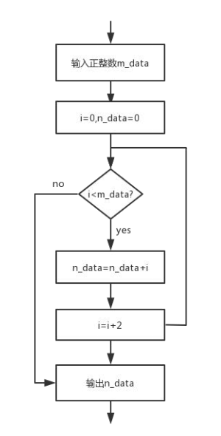
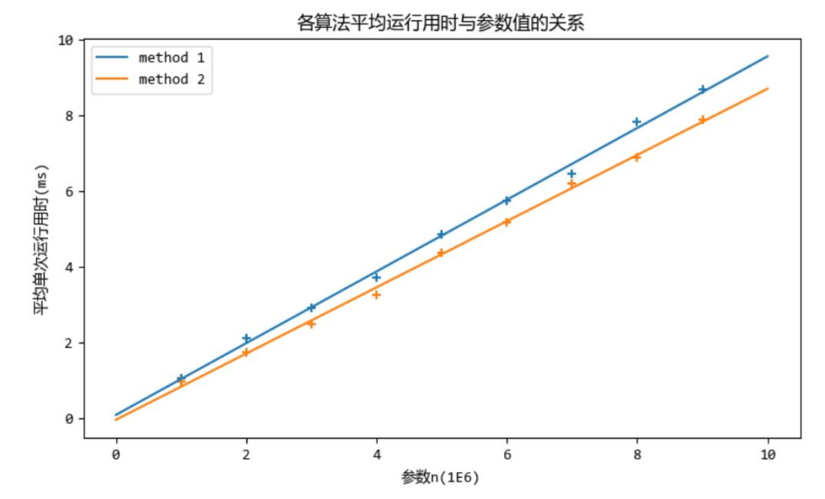
亮点
图表展示流程或结果
Notes:
另外有一些同学通过图表来展示模型部分或者算法比较的结果，非常直观易懂。

Slide 103
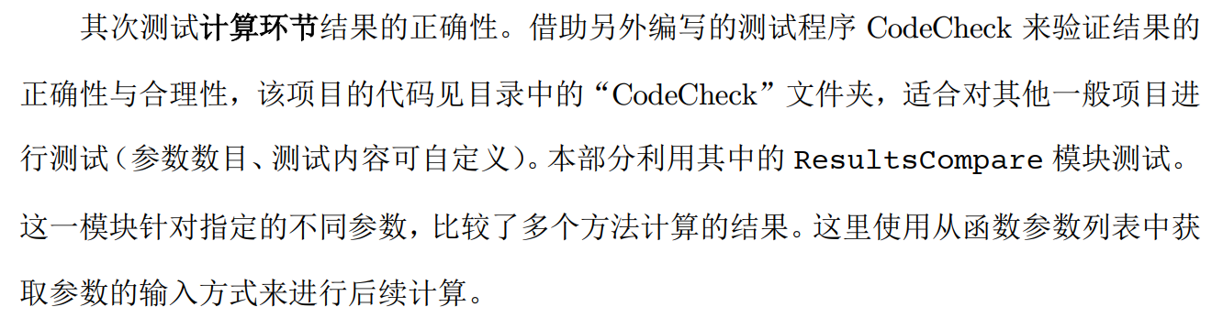
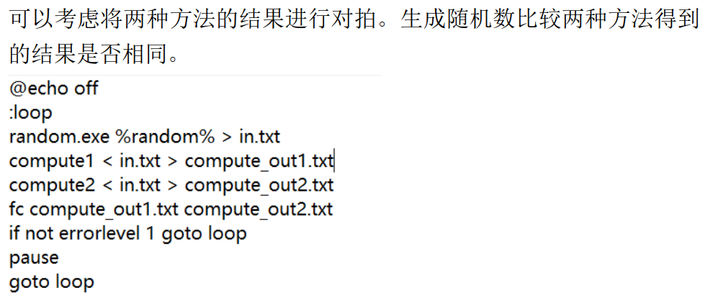
亮点
自动化测试
具有测试功能的函数
对拍器
Notes:
也有一些同学实现了提高部分的自动化测试，比如具有测试功能的函数或者用一个对拍器来实现测试功能。

Slide 104
优秀作业
顾洋丞 2019010461
郭镕玮 2020013067
Notes:
以下同学的作业获得了本次的优秀作业评选，他们是顾洋丞和郭镕玮，请大家以两位同学为榜样，争取也做出更好的作业。

Slide 105
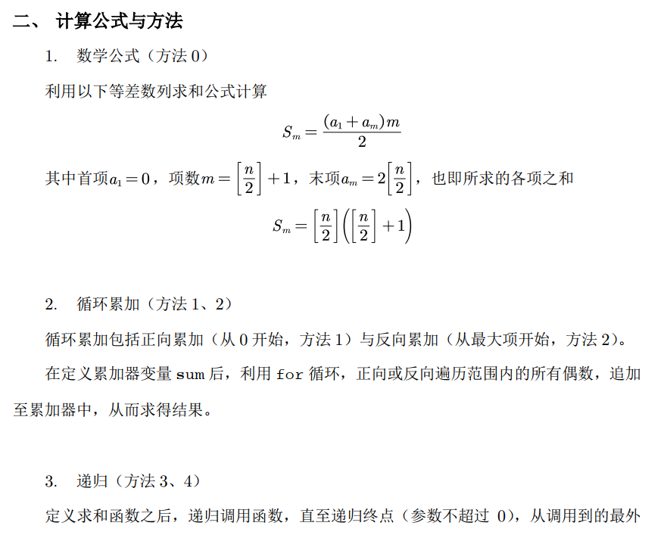
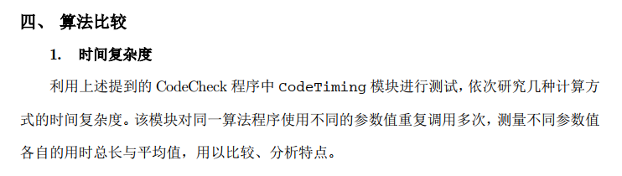



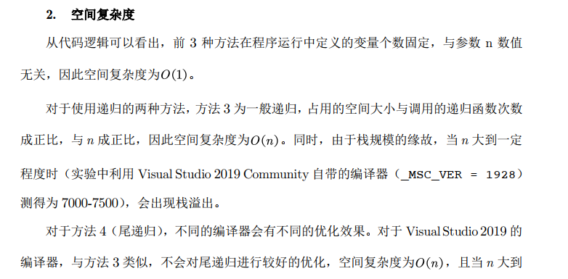
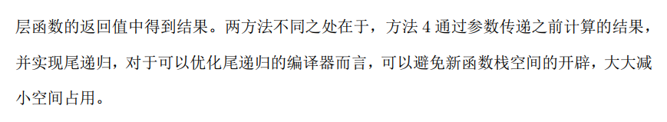
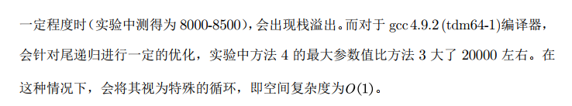
Notes:
首先我们来看一下顾洋丞同学的作业，文档条理清晰，实现了总共5种方法来进行求和，有直观的图表来展示结果，并且在比较不同的方法时考虑非常周全，是一份完成度相当高的作业。

Slide 106
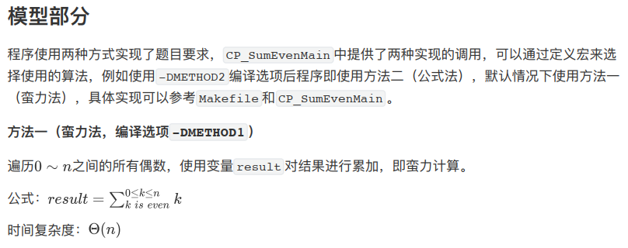
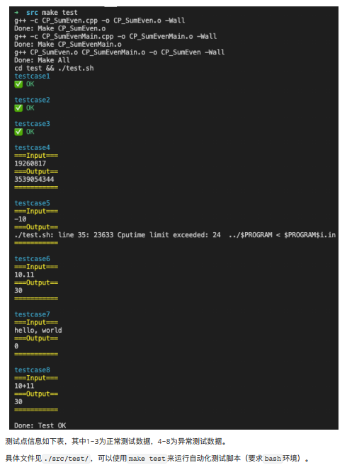
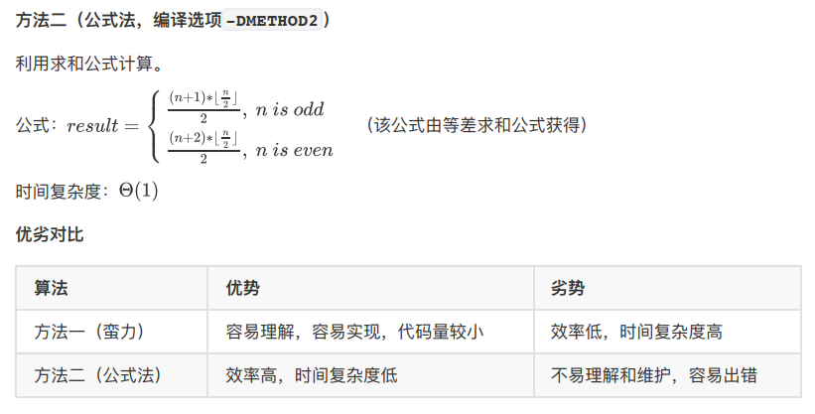
Notes:
然后让我们来看看郭镕玮同学的作业，文档同样非常的漂亮，最大的亮点在于他的自动化测试方法看起来非常炫酷，让人眼前一亮。

Slide 107
Thank You
Because of you and me,
this world becomes so wonderful.
Have a good day.
Notes:
以上就是本次作业的讲评，谢谢大家。

Slide 108

谢谢
请多指教。

Slide 109
雍俊海编写过的部分书
雍俊海. 清华教授的小课堂: 魔方真好玩. 北京: 清华大学出版社. 2018.
雍俊海, 施侃乐, 张婷婷. LogoUp程序式3D创新设计速成指南. 北京: 清华大学出版社. 2018.
雍俊海. C程序设计. 北京: 清华大学出版社. 2017.
雍俊海. 计算机动画算法与编程基础. 北京: 清华大学出版社. 2008.
雍俊海. Java程序设计(第2版). 北京: 清华大学出版社. 2014.
雍俊海. Java程序设计教程(第3版). 北京: 清华大学出版社. 2014.
雍俊海. Java程序设计习题集(含参考答案). 北京: 清华大学出版社, 2006.
谢谢推广!

Slide 110

雍俊海编写过的部分书
雍俊海. 清华教授的小课堂: 魔方真好玩. 北京: 清华大学出版社. 2018.
最容易学: 讲解细致、图例多
最精致: 插画与纸张
最快的按层复原方法
最有趣: 西周建国、英雄情结
最全面: 情况最全、无需组合
谢谢推广!

Slide 111

雍俊海编写过的部分书
雍俊海, 施侃乐, 张婷婷. LogoUp程序式3D创新设计速成指南. 北京: 清华大学出版社. 2018.
三位一体: 培养创新能力、编程能力、三维设计能力。
三好一体: 好玩、好用、好看。
自主产权: 砥砺前行。
谢谢推广!

Slide 112
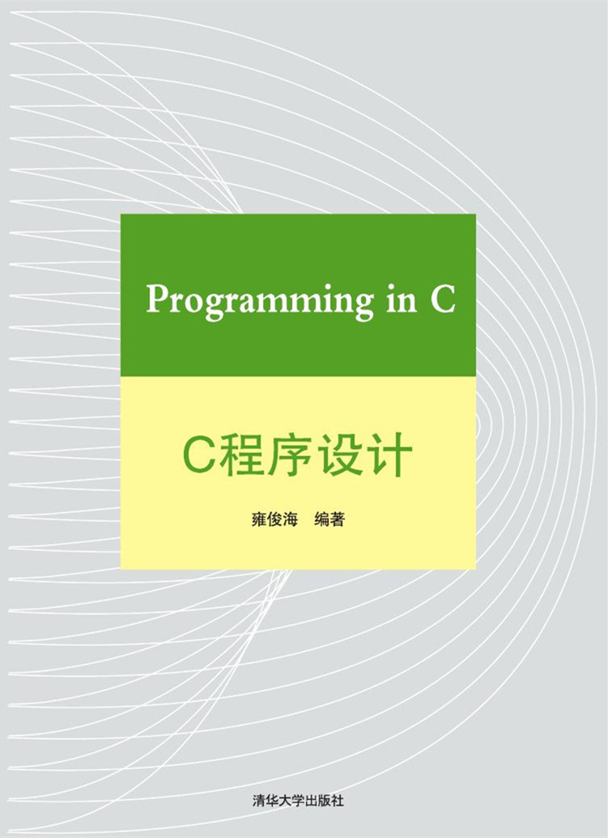
雍俊海编写过的部分书
雍俊海. C程序设计. 北京: 清华大学出版社. 2017.
最全面的C程序设计教程
系统全面
重点突出
编程规范
简洁易懂
对C语言系统函数的解释很齐全，比在线帮助还全面。
电子版本
https://lib-tsinghua.wqxuetang.com/book/3187904
校外访问方式请参加数据库说明页http://www.lib.tsinghua.edu.cn/database/wenquan.htm
谢谢推广!

Slide 113
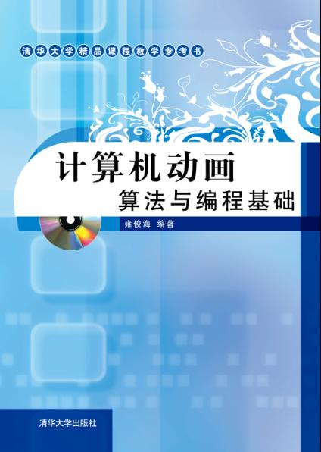

雍俊海编写过的部分书
雍俊海. 计算机动画算法与编程基础. 北京: 清华大学出版社. 2008.
电子版本
https://lib-tsinghua.wqxuetang.com/book/3379
校外访问方式请参加数据库说明页http://www.lib.tsinghua.edu.cn/database/wenquan.htm
谢谢推广!

Slide 114
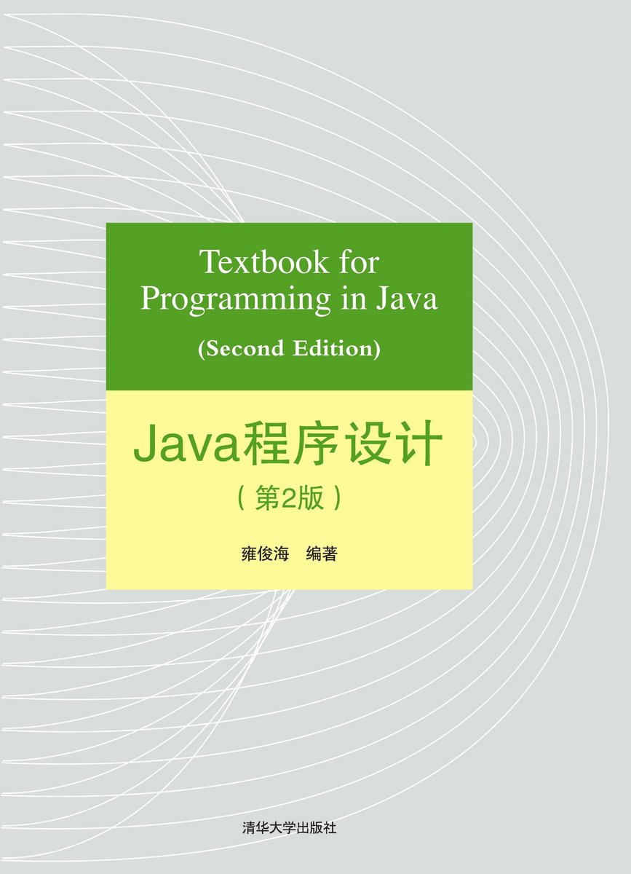
雍俊海编写过的部分书
雍俊海. Java程序设计(第2版). 北京: 清华大学出版社, 2014.
谢谢推广!

Slide 115
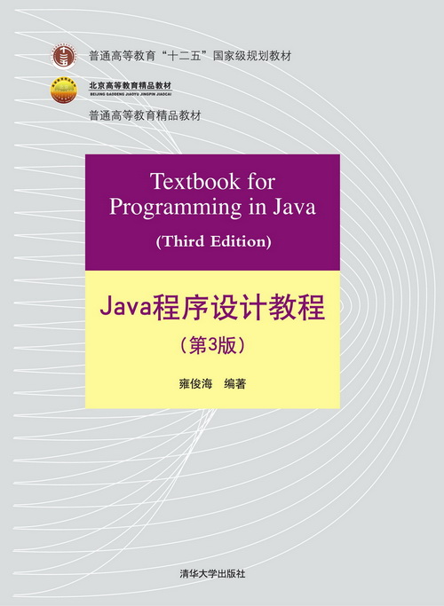
雍俊海编写过的部分书
雍俊海. Java程序设计教程（第3版）. 北京: 清华大学出版社, 2014.
首届中国大学出版社图书奖一等奖
普通高等教育精品教材
北京高等教育精品教材
普通高等教育“十二五”国家级规划教材
普通高等教育“十一五”国家级规划教材
谢谢推广!

Slide 116
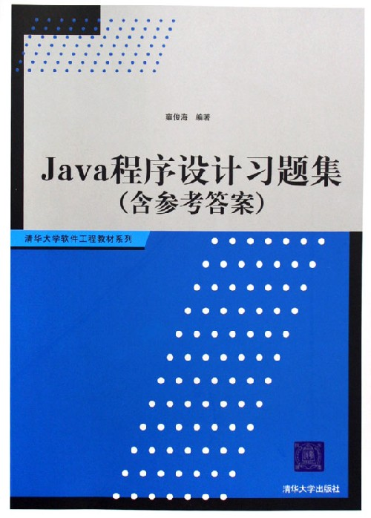
雍俊海编写过的部分书
雍俊海. 《Java程序设计习题集（含参考答案）》.清华大学出版社, 2006.
谢谢推广!

Slide 117

谢谢
请多指教。
请帮忙广为宣传

